Slide 1
Megacable publicidad

Slide 2
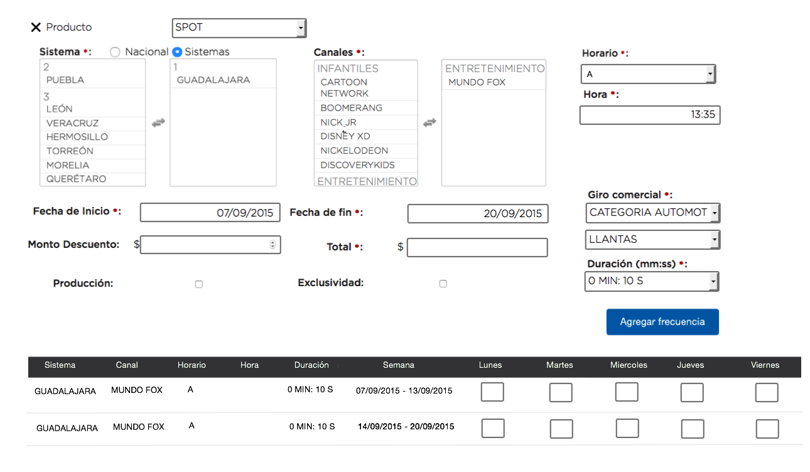
Pautado

Slide 3
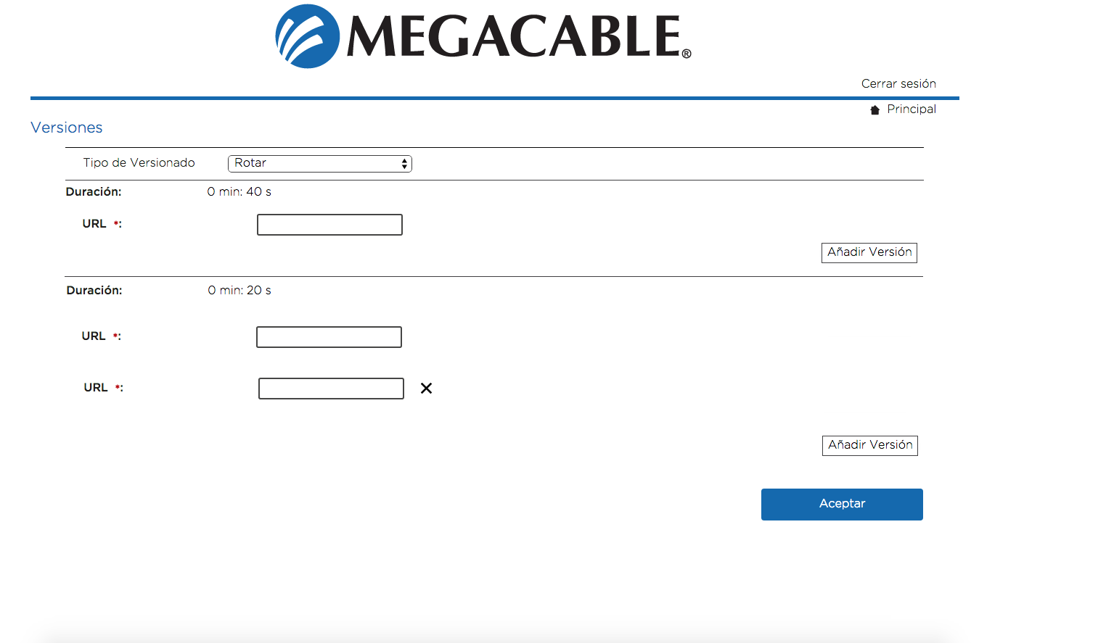
Versionamiento

Slide 4
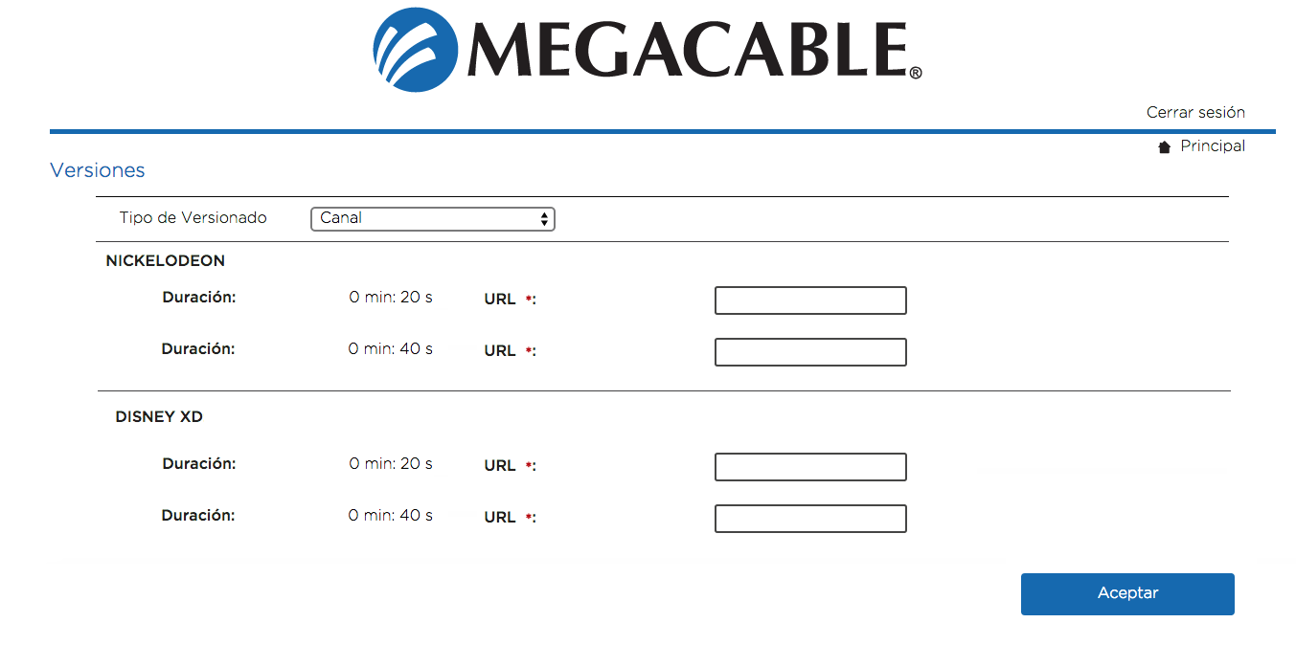
Versionamiento por canal

Slide 5
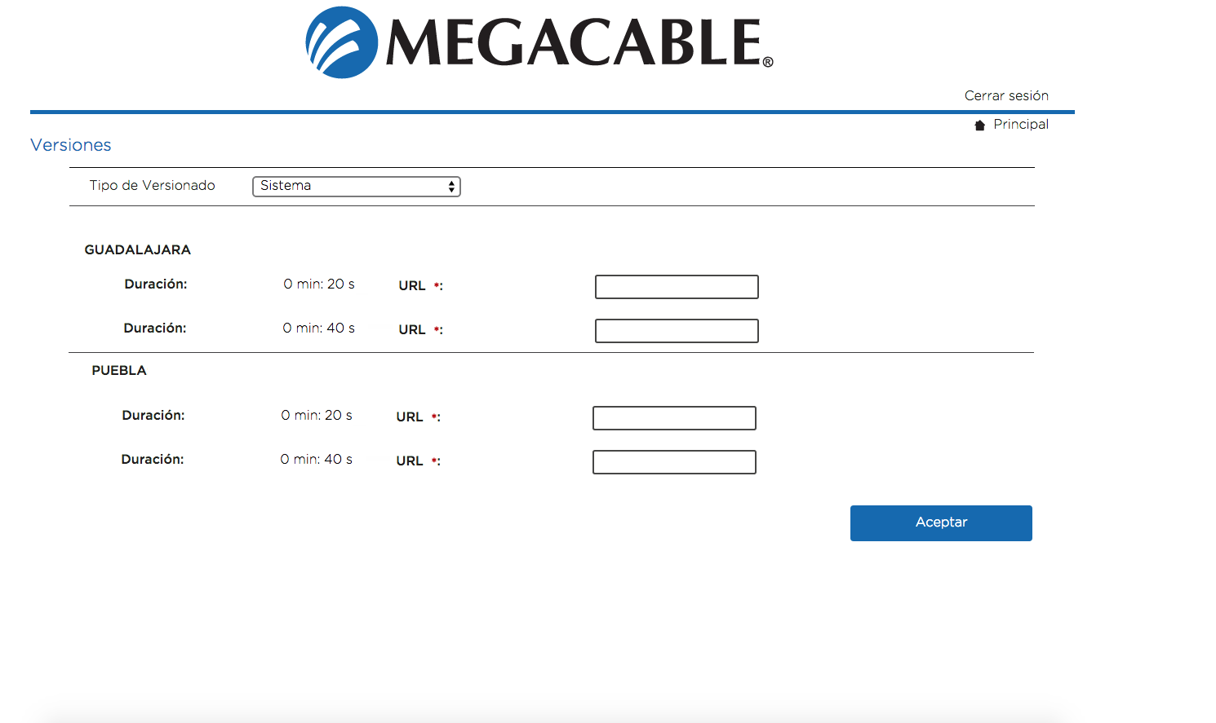
Versionamiento por sistema

Slide 6
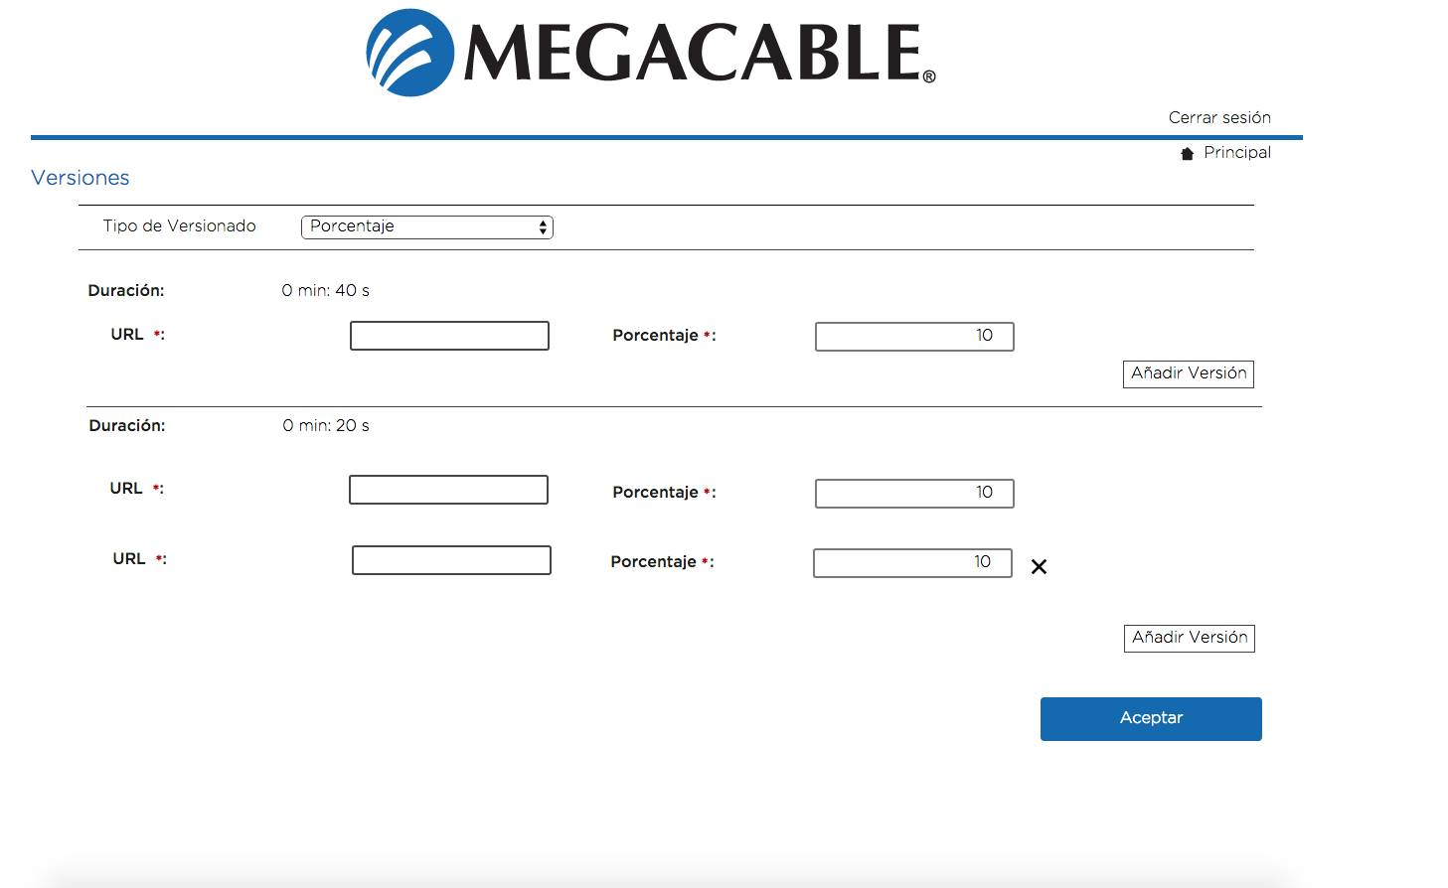
Versionamiento por porcentaje

Slide 7
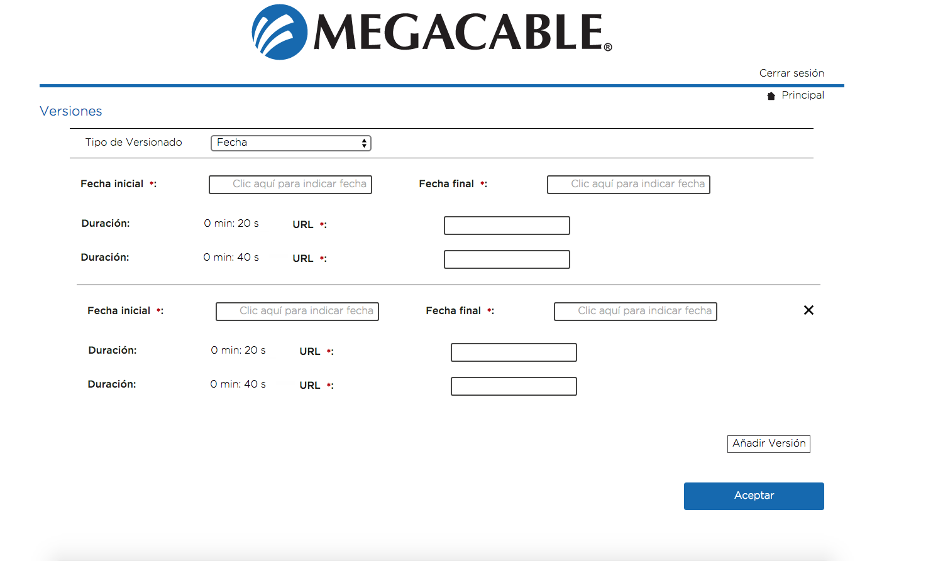
Versionamiento por fecha

Slide 8
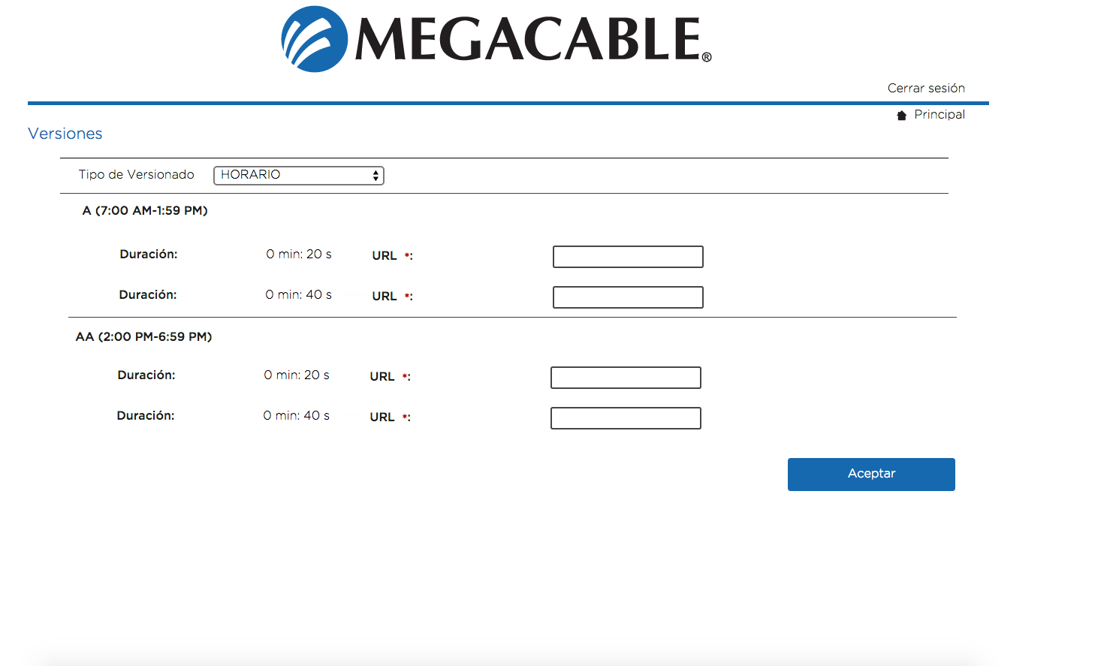
Versionamiento por horario

Slide 9
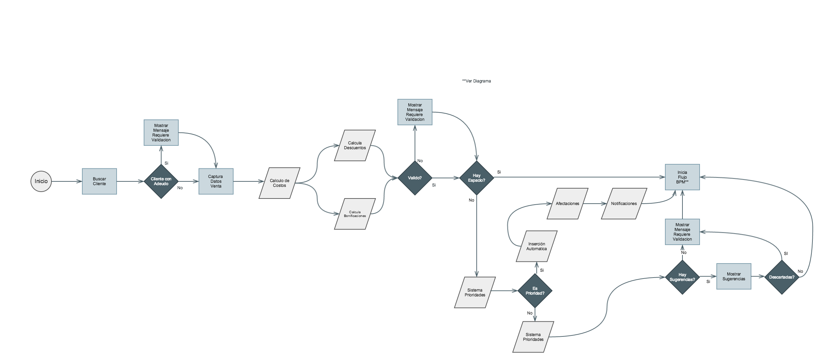
Diagrama ot

Slide 10
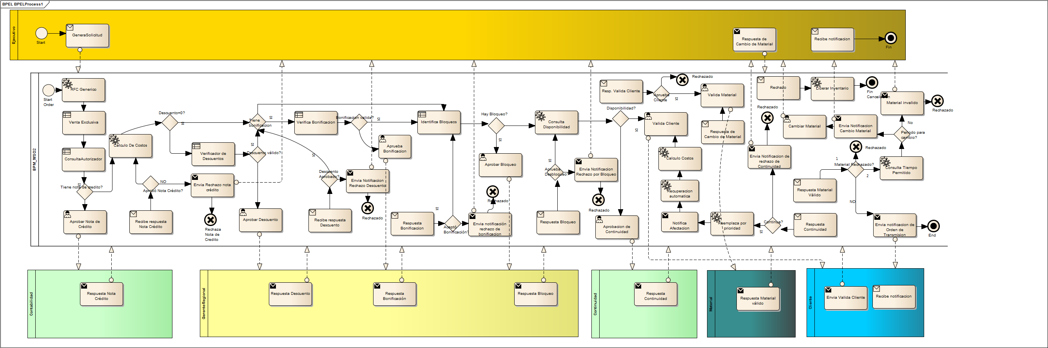
Diagrama bpm GENERAL

Slide 11
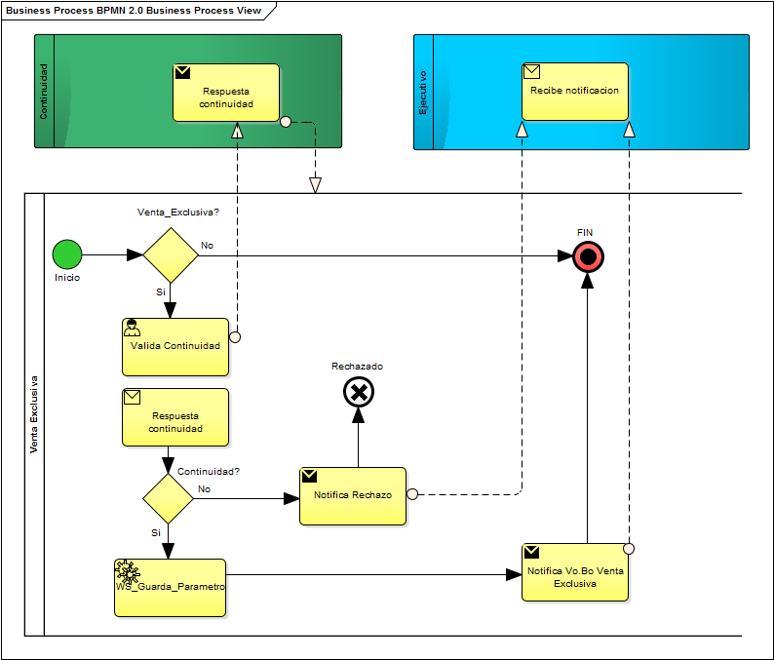
Diagrama bpm Venta exclusiva

Slide 12
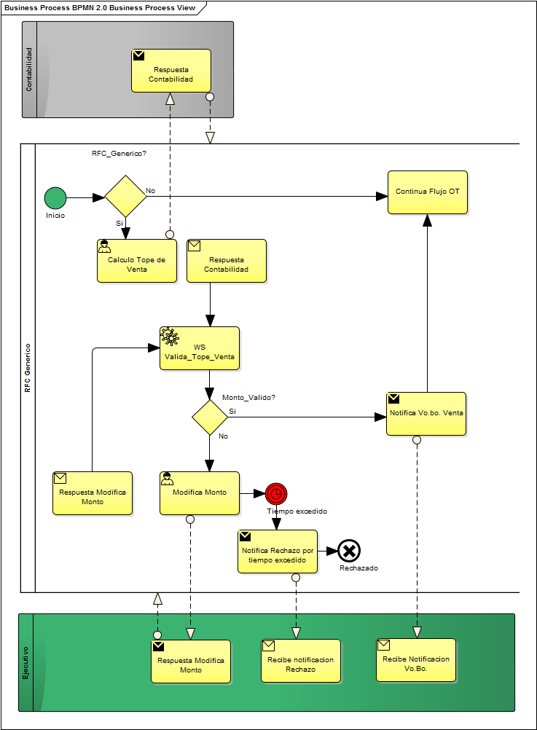
Diagrama bpm RFC generico

Slide 13
Uso de tecnologías
Tecnología/sistemas | ¿Solicitada? | ¿Siendo usada? | Justificación
BPM | Si | Si
Web | Si | Si
CXF | Si | Si
Dynamics | Si | Si
Slabon | Si | No | El número de usuarios no es tan elevado, es un riesgo de seguridad conectarse a slabon. (Ver correo )
SeaChange | Si | Si
Veas | No | No | Pronto se hará el cambio de los pocos veas a SeaChange

